Slide 1
Inmunología
Patogénesis
Enfermedades inmunitarias
Aplicaciones de la inmunología
Medicina de la Conservación
Gerardo Martín

Slide 2
¿Cómo inicia la enfermedad y la respuesta inmune?
Patogénesis

Slide 3
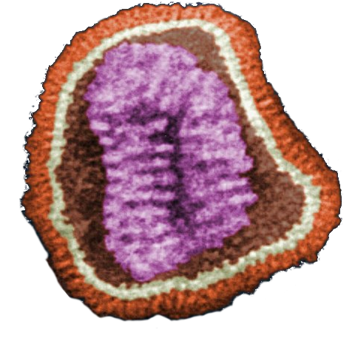
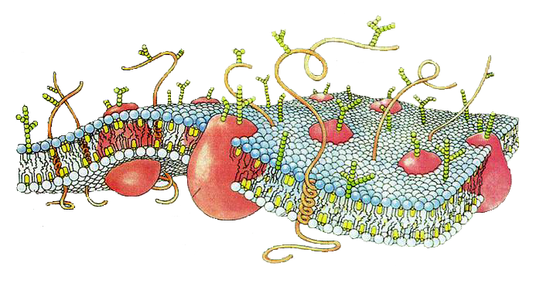
Caso: Influenza A en humanxs
1) Unión virus-célula objetivo
Hemaglutinina (HA)
Membrana celular
Partícula viral
Interior de célula del epitelio respiratorio
Triptasa

